Slide 1
Ny vegreferansemodell Nye objekttyper og justering av modell
Status 26. juni 2018
Linda Therese Støeng
Notes:
Viser endringer i vegreferansemodellen som er bestemt så langt. I utgangspunktet skal vi være i mål med prinsippene, men f.eks. er ikke endelige begreper på nettverkselementene på plass i NVDB eller API’er.
I løpet av høsten skal det også kjøres et standardiseringsprosjekt for revisjon av SOSI Vegnett, men det bør ikke gi endringer hos oss.
Presentasjonen har flere skjulte lysbilder som kan være nyttig å se på etter hvert.

Slide 2
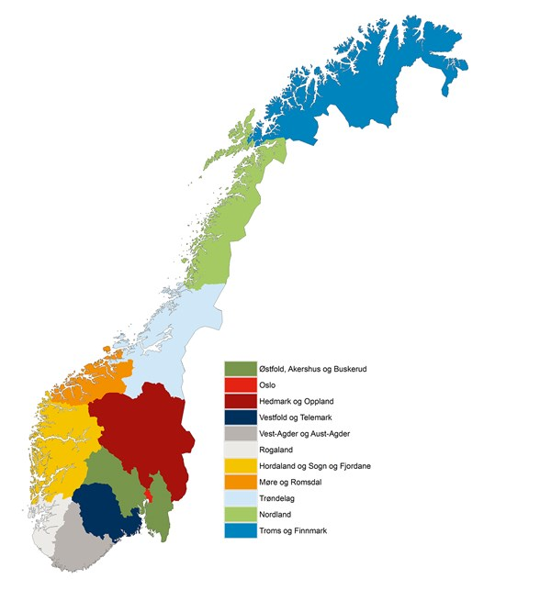
Fra 19 til 11 fylker (inkl. Oslo)
Regionreformen
Fra 1.1.2018
50 Trøndelag
Forslag fra 1.1.2020
30 Viken
34 Innlandet
38 Vestfold og Telemark
42 Agder
46 Vestland
54 Troms og Finnmark
Endres ikke:
3 Oslo
11 Rogaland
15 Møre og Romsdal
18 Nordland
Notes:
I forberedelsene til regionreformen, og påvirkning på vegreferansesystemet har det vært en utfordring at vi ikke har visst hva «sluttresultatet» skulle bli. Det har derfor vært nødvendig å løsrive vegreferansesystemet helt fra administrative grenser. På den måten vil det ikke være nødvendig å gjøre endringer senere.

Slide 3
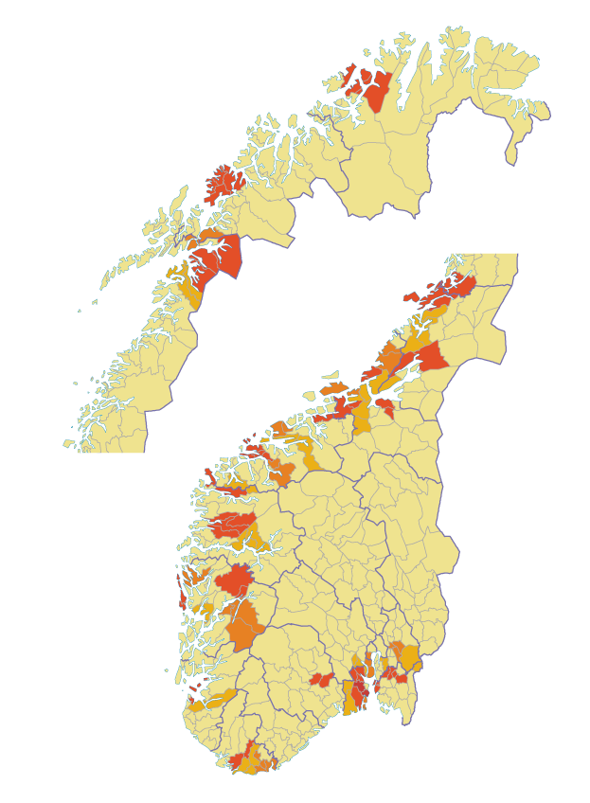
Fra 428 til 356 kommuner
Kommunereformen
118 kommuner er foreslått at skal gå sammen til 46 nye kommuner
Berører 15 av 19 fylker
I tillegg kommer grensejusteringer
Endring av fylkesnummer vil også berøre kommuner som ellers består i fylker som slås sammen
Notes:
Selv om relativt få kommuner slår seg sammen er veldig mange berørt pga regionreformen og nye fylkesnummer.

Slide 4
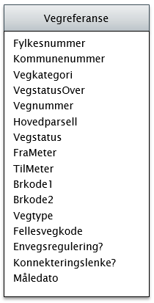
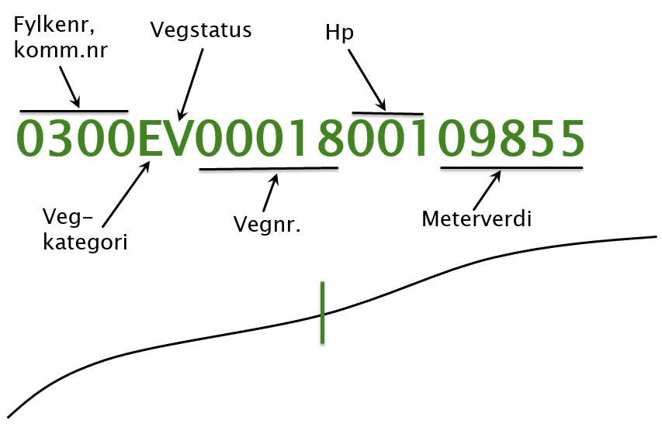
Dagens vegreferanse og oppbygning
Dagens vegreferansemodell
Har blitt til etter hvert som behov har meldt seg.
Henger sammen med administrative grenser ved at fylkes- og kommunenummer er egenskap.
Vegstatus blander sammen fase i livet og type veg.
Flere egenskaper er overflødige, og noen blandes også sammen med andre objekttyper.
Dekker ikke et utvidet vegnett for gående og syklende.

Slide 5
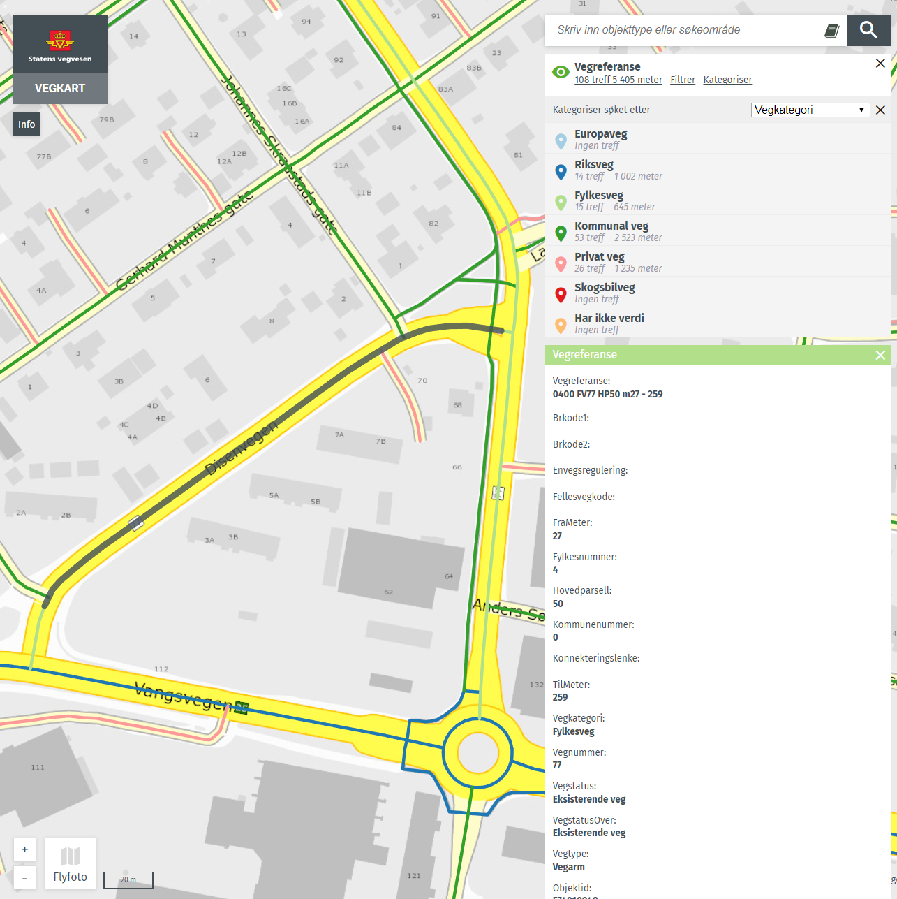
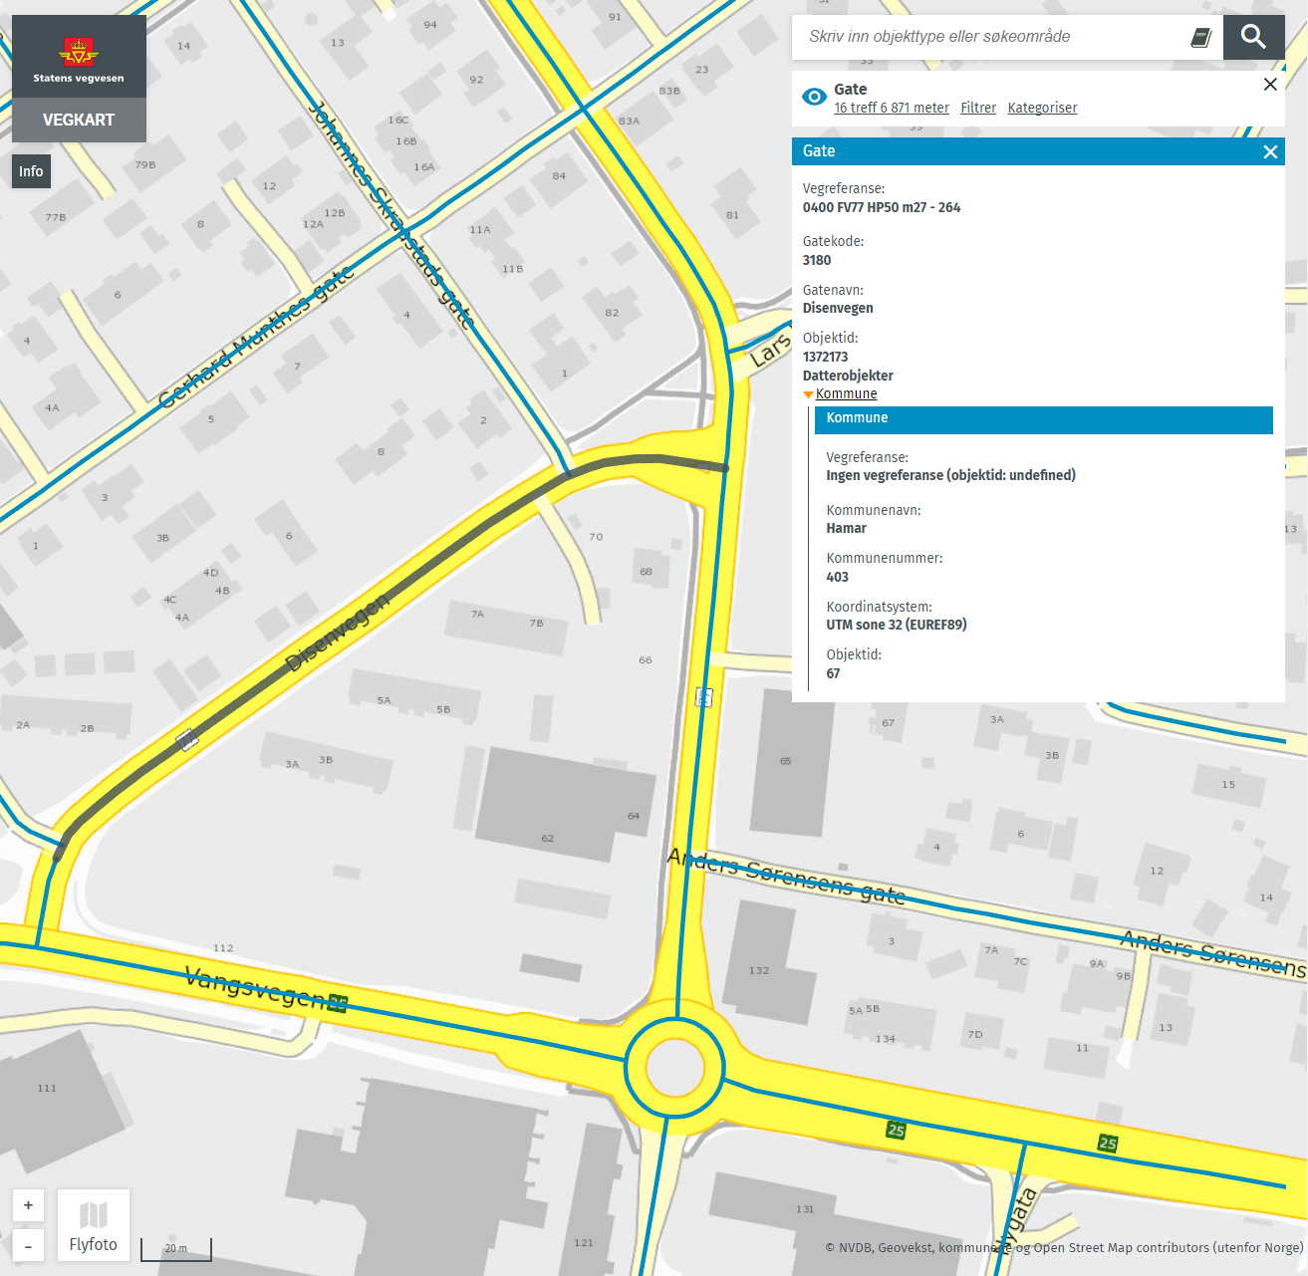
Reformens praktiske betydning for referansesystemet
Dagens vegreferansemodell
Kommune-/fylkesnummer er en del av den unike vegreferansen
KPS-veger unik innenfor den enkelte kommune
ERF-veger unike innenfor det enkelte fylke
Må endres for fortsatt å være unik
Adressenummer og adressenavn (gatekode og gatenavn) er unik innenfor kommunen
Endres i matrikkelen (og NVDB) for å være unike innenfor den enkelte kommune
Kommunenummer på vegnettsgeometrien må oppdateres ihht nye kommunenummer og grenser

Slide 6
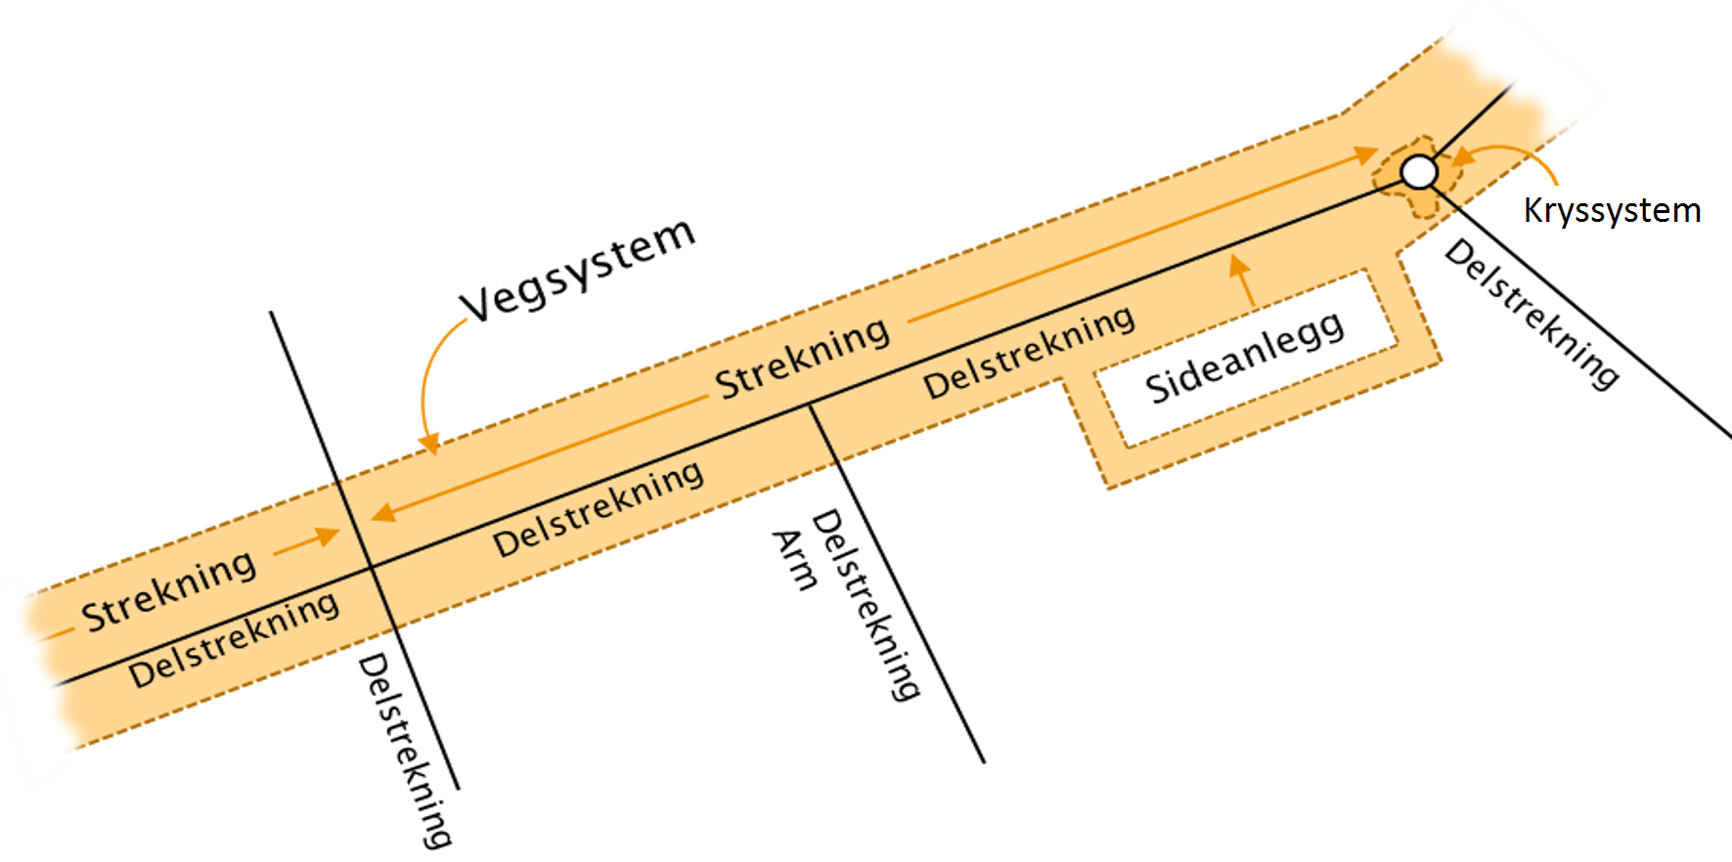
Hva gjør vi med referansesystemet?
Ny vegreferansemodell
Lager et nytt vegreferansesystem som er uavhengig av administrative grenser
Gir oss unik vegreferanse for ERF-veger på landsbasis
Unike vegnummer på ERF-veger uavhengig av grenser
For KPS-veger må man vite hvilken kommune man jobber i eller spør etter
Rydder opp i kompleksiteten
Blander ikke sammen type veg og fase i livet som i dag
Tar bort overflødige egenskaper
Det legges det til rette for et utvidet vegnett for gående og syklende
I tillegg vil vegnettet heretter håndteres gjennom de nye API’ene til NVDB
NVDB Studio blir historisk
Alle som leser eller skriver data
til NVDB må bruke de nye API’ene.
Notes:
Unike vegnummer ERF-veger på landsbasis: Mer enn 3300 av fylkesvegene får nye firesifrede vegnummer.

Slide 7
Basisnettetverket – kjernen i referansesystemet
Ny vegreferansemodell
Basisnettverket i NVDB er bygd opp av nettelementene lenkesekvenser, noder og lenker.
N2
L4
N6
N8
LS4
N10
L7
L9
LS3
LS5
L3
L10
N9
N4
N7
L6
L8
Lenke-sekvens | Start- node | Slutt- node | Lenker
LS1 | N1 | N2 | L1, L2, L3, L4
LS2 | N3 | N4 | L5
LS3 | N5 | N6 | L6, L7
LS4 | N7 | N8 | L8, L9
LS5 | N9 | N10 | L10
LS1
N5
LS2
L2
L5
N3
Lenkesekvenser har unike ID’er. Lenker har et løpenummer innenfor lenkesekvensen. Nummerering av lenkene i tabellen henviser til lenkenummer i figuren for å tydliggjøre hvilke lenker lenkesekvensen er bygd opp av.
L1
N1
Nn
Node
Lenkesekvens
Nn
Node
Lenke
LSn
Ln

Slide 8
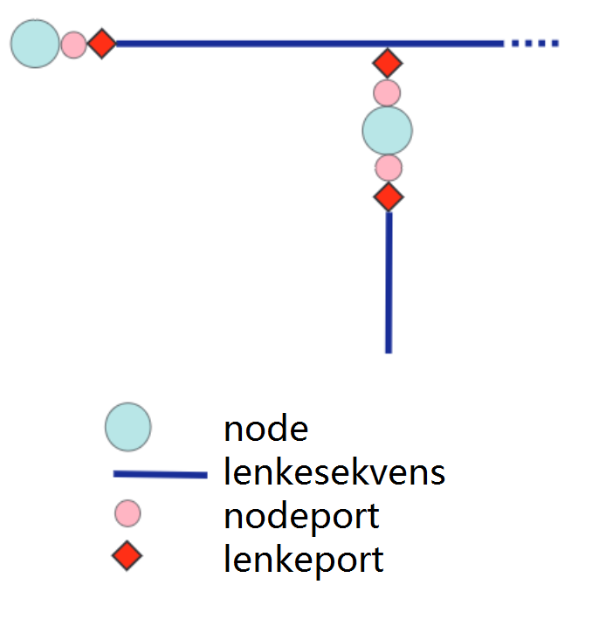
Egenskaper til nettelementene og deres geometri
Ny vegreferansemodell
Veglenkesekvenser
Har en unik ID og vet hvilket topologinivå lenken dekker.
Lenkesekvensens porter viser hvilke noder den er koblet til. Porter viser også start og slutt for lenkene lenkesekvensen eier.
Veglenker
Vet hvilken type veg den er, hvilken gyldighetsperiode den gjelder for, sin egen lengde og har et løpenummer som lenkenummer.
Vet hvor den er stedfestet på lenkesekvensen gjennom porter.
Har en geometri.
Avhengig av nivå kjenner også lenken til sin feltkode i forhold til lenkeretning. Lenken har alltid samme retning som lenkesekvensen.
Vegnoder
Har en unik ID, en posisjon (geometri) og vet hvilken gyldighetsperiode den gjelder for.
Porter koblet til noden gjør at den vet hvilke lenkesekvenser, og derigjennom lenker den er koblet til.
Geometri
Har generelle geometriegenskaper som datafangstdato, kvalitet og kommunenummer.
Mekanismen for å koble nettelementene sammen kalles port. Hver kobling består av et portpar som kan betraktes som en avansert peker.

Slide 9
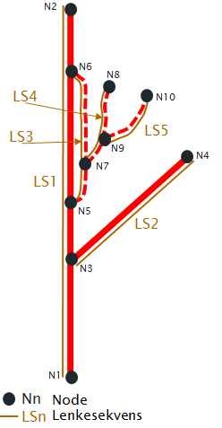
Basisnettverket –endringer i modellen
Ny vegreferansemodell
Type veg
Går bort fra bruk av temakoder i NVDB, og benytter i stedet TypeVeg fullt ut.
Utvider vegnett for gående og syklende, innfører flere typer veg.
Nivåkoding
Innfører egen klasse for vegnettsnivå.
Godkjent lengde
I stedet for metrering på objektnivå vil lenkenes godkjente lengde benyttes til å generere metrering.
Type veg
Kanalisert veg
Enkel bilveg
Rampe
Rundkjøring
Bilferje
Passasjerferje
Gang- og sykkelveg
Sykkelveg
Gangveg
Gågate
Fortau
Trapp
Gangfelt
Notes:
I bunnen ligger en nettverksmodell bygd opp av noder og lenker. Disse har en del egenskaper. Vi gjør nå noen små justeringer på disse.
Type veg - utvider vegnett for gående og syklende:
Gangveg, Fortau, Gangfelt, og tar i bruk Gågate som Type veg
Nivåkoding:
I dag er temakodene til veglenkene i NVDB en blanding av type veg og nivå. Dette ryddes det nå opp i.
Som vi vil se er ikke metrering lengre egenskap til de nye vegreferanseobjekttypene.

Slide 10
Feltstrekning
Ny vegreferansemodell
Feltstrekning er i dag registrert på vegtrasenivå i NVDB.
Feltkoding vises i forhold til metreringsretning på vegreferansen.
Objektet viser alle felt i tverrsnittet av vegen.
I nettverket finner vi også feltkoding for lenkene.
Feltkoding vises i forhold til lenkenes retning.
I ny modell vil alle lenker på alle nivå vite hvilke felt de representerer.
Dette betyr at vi kan generere feltstrekningsobjekter på alle nivå i forhold til metreringsretning for strekninger som enten består av strekninger, kryssdeler eller sideanleggsdeler.
Ønsker brukeren å se på vegnettet f.eks. på kjørebaneivå, så vil også feltstrekning kunne vises på dette nivået.
Notes:
I forrige justering av modellen så vi for oss at feltstrekningsobjektet kunne utgå, og at man i stedet kun skulle forholde seg til felt på lenkene. Applikasjonene bør det, men brukeren (mennesket) trenger feltstrekningsobjektet for at det skal være brukervennlig.
Denne endringen er ikke implementert enda.

Slide 11
Nye objekttyper i NVDB
Ny vegreferansemodell
Vegsystem
Strekning
Kryssystem
Sideanlegg
Vegkategori
Fase
Vegnummer
Strekning
Delstrekning
Arm (J/N)
Adskilte løp (J/N)
Adskilte løp nummer
Trafikantgruppe
Sekvens
ID
ID
Kryssdel
Sideanleggsdel
Del
Trafikantgruppe
Del
Trafikantgruppe
Planskilte kryss
Rundkjøringer
Plasser
Lommer
Beredskapsveg
Serviceveg
Hovedløp kjøreveg og gs-veg
Armer
Envegmed/mot
01.11.2018
De nye objekttypene vil bare bli brukt der det er nødvendig, og vil derfor ikke være heldekkende for vegnettet i NVDB.
Brukere trenger ikke å ha et aktivt forhold til alle objekttypene, men får en sammenstilling gjennom API’et.
Krever også gode løsninger for brukeren i verktøyet som skal redigere vegnettet.
Notes:
I dag har vi en objekttype (532 vegreferanse) med mange egenskaper, og alle veglenker må være dekket av denne. Nå får vi 6 i stedet.
De nye objekttypene vil bare bli brukt der det er nødvendig, og gir oss stor fleksibilitet. F.eks. trenger ikke private veger fullstendig vegreferanse, og mange gangveger trenger ikke disse objekttypene i det hele tatt.
Sammenstillingen gjennom API’et er ikke ferdig enda, så det kan ikke vises i dag.
Krever spesialfunksjonalitet i NovaPoint fordi objekttypene sammen danner et vegreferansesystem.

Slide 12
Vegsystem – en objekttype
Ny vegreferansemodell
Definerer hvilke deler av vegnettet som forvaltningsmessig hører sammen.
Inkluderer hovedløp, rampekryss, rundkjøringer, gang- og sykkelveger, armer, sideanlegg.
Vegsystem
Vegkategori
Fase
Vegnummer
Europaveg
Riksveg
Fylkesveg
Kommunal veg
Privat veg
Skogsbilveg
Notes:
E6 er et vegsystem
Fase beskriver om vegen er planlagt, under bygging, eksisterende eller fiktiv veg.

Slide 13
Vegsystem definert i datakatalogen
Ny vegreferansemodell
Objektid | Navn | Kortnavn | Beskrivelse | Egenskaper | Beskrivelse | Verdier | Kortnavn | Beskrivelse
915 | Vegsystem |  | Definerer hvilke deler av vegnettet som forvaltningsmessig hører sammen. | Vegkategori | Kategorisering som angir på hvilket nivå vegmyndigheten for strekningen ligger. | Europaveg | E | SVV er vegmyndighet. Unik nummerering ihht. internasjonale avtaler (AGR)
 |  |  |  |  |  | Riksveg | R | SVV er vegmyndighet. Unik nummerering på nasjonalt nivå.
 |  |  |  |  |  | Fylkesveg | F | Fylkeskommunen er vegmyndighet. Unik nummerering på nasjonalt nivå.
 |  |  |  |  |  | Kommunal veg | K | Kommunen er vegmyndighet. Unik nummerering innenfor kommunen.
 |  |  |  |  |  | Privat veg | P | Private veger. Evt. nummerering er unik innenfor kommunen.
 |  |  |  |  |  | Skogsveg | S | Private landbruksveger som brukes til skogbruksformål. Nummerering ihht ØKS.
 |  |  |  | Vegnummer | Angir hvilke deler av vegnettet som rutemessig hører sammen.
 |  |  |  | Fase | Angir vegens fase i livet. | Planlagt | P | Planlagt veg, vedtatt trasé.
 |  |  |  |  |  | Under bygging | A | Veg under bygging
 |  |  |  |  |  | Eksisterende | V | Veg som er del av operativt vegnett
 |  |  |  |  |  | Fiktiv | F | Fiktiv veglenke for stedfesting av objekter som ikke kan stedfestes på andre lenker.

Slide 14
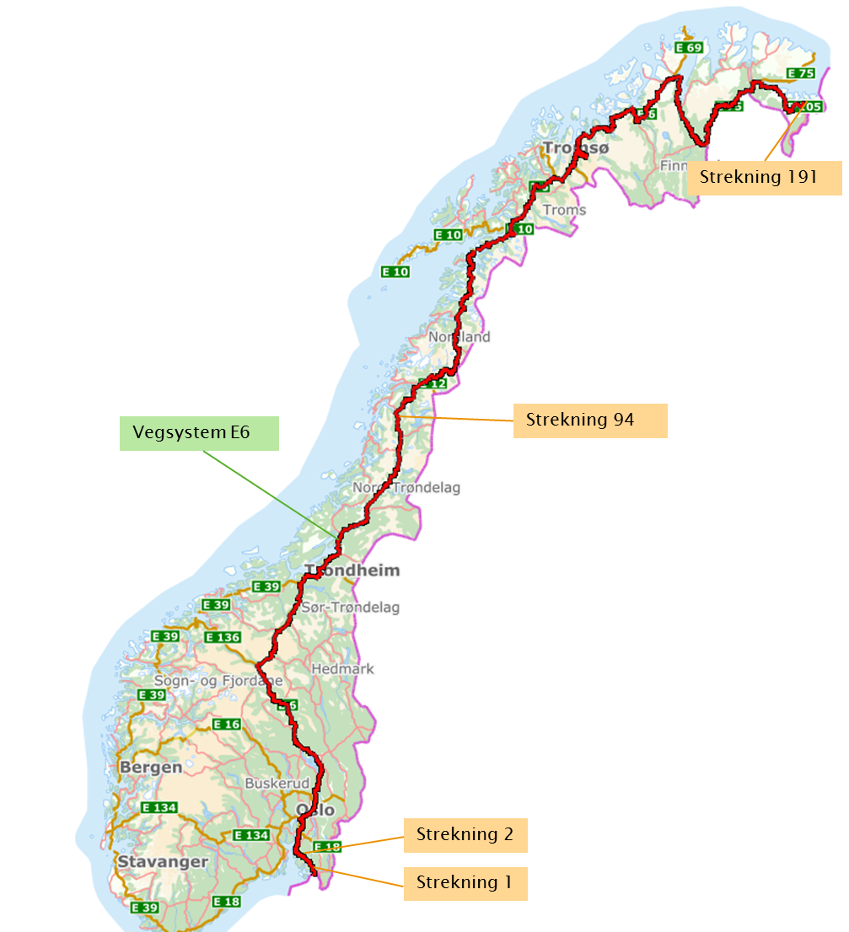
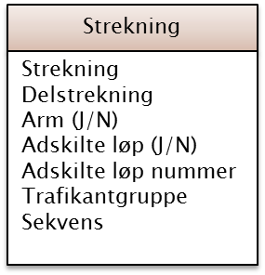
Strekning – en objekttype og egenskap
Ny vegreferansemodell
Deler inn vegsystemet i praktisk håndterbare størrelser nummerert i stigende rekkefølge i vegens retning. Tar utgangspunkt i dagens hovedparseller.
En strekning består av alle vegtyper som forvaltningsmessig sett hører til den aktuelle vegen innenfor strekningen.
Nummeres fra vegens start til slutt.
Er «bestandig», uavhengig av endringer i vegnettet.
Erstatter flere av dagens parseller.
Alle de røde veglenkene kan håndteres innenfor en strekning
Notes:
Når man snakker om vegens Strekningsnummer, så ser man på vegen på et overordnet nivå.
Kan sees på som et område den aktuelle vegen dekker selv om det for de aller fleste veger kun er snakk om enkeltstrekninger.

Slide 15
Delstrekning – en egenskap til Strekning
Ny vegreferansemodell
Inndeling av strekning i forhold til delstrekningens funksjon, f.eks. hovedløp, armer, gang- og sykkelveger.
Nummeret er unikt innenfor strekningen.
Sammen med strekning erstatter delstrekninger deler av dagens parseller.
Den enkelte delstrekning får sammenhengende metrering.
D1
D30
D40
D20
D1
D10
D1
Notes:
Når man snakker om vegens Delstrekningsnummer, så ser man på vegen på et detaljert nivå.
Presentasjon av metrering skjer innenfor delstrekninger.

Slide 16
Sekvens – en egenskap til Strekning
Ny vegreferansemodell
Deler inn strekningen i sekvenser i stigende rekkefølge.
Nummerering av sekvenser (stabling) er slik at ved sortering kommer armer, gang- og sykkelveger, adskilte løp etc. på riktig plass topologis sett.
Stabling av sekvenser danner grunnlag for metrering.
Nummeret er unikt innenfor strekningen.
En sekvens kan dekke flere lenkedeler.
8000
7000
9000
6000
5000
4000
3000
2000
1000
Notes:
Stabling danner grunnlaget for metrering ved at sekvensnummer innenfor den enkelte

Slide 17
Strekning definert i datakatalogen
Ny vegreferansemodell
Objektid | Navn | Kortnavn | Beskrivelse | Egenskaper | Beskrivelse | Verdier | Kortnavn | Beskrivelse
916 | Strekning |  | Deler inn vegsystemet i praktisk håndterbare størrelser nummerert i stigende rekkefølge i vegens retning | Strekning | Nummer for den enkelte strekning i et vegsystem
 |  |  |  | Delstrekning | Inndeling av Strekning i forhold til delstrekningens funksjon, f.eks. hovedløp, armer, gang- og sykkelveger. Nummeret er unikt innenfor strekningen.
 |  |  |  | Arm | Angir om delstrekningen skal betraktes som en arm til et hovedløp | Ja | J
 |  |  |  |  |  | Nei | N
 |  |  |  | Adskilte løp | Angir at delstrekningen har så fysisk adskilte løp eller kjørebaner at disse referansemessig må håndteres hver for seg. | Med | Med | Medstrekning for adskilte løp der kjøreretning er med metreringsretning.
 |  |  |  |  |  | Nei | N | Delstrekningen har ikke fysisk adskilte løp med egne referanser.
 |  |  |  |  |  | Mot | Mot | Motstrekning for adskilte løp der kjøreretning er mot metreringsretning.
 |  |  |  | Adskilte løp nummer | Unik nummerering innenfor strekningen for adskilte løp som hører sammen, f.eks. 1-1, 1-2.
 |  |  |  | Trafikantgruppe | Angir hvilken trafikantgruppe vegen som delstrekningen representerer skal benyttes av | Gående og syklende | G
 |  |  |  |  |  | Kjørende | K
 |  |  |  | Sekvens | Deler inn strekningen i sekvenser i stigende rekkefølge. Nummerering av sekvensene er slik at ved sortering kommer armer, gang- og sykkelveger, adskilte løp etc. på riktig plass topologisk. Nummeret er unikt innenfor strekningen.

Slide 18
Godkjent lengde – en egenskap til veglenkene
Ny vegreferansemodell
De nye objekttypene har ikke et forhold til meterverdiene.
Hver lenke i basisnettet har sin godkjente lengde.
Godkjent lengde danner grunnlag for metrering.
Metrering presenteres som en del av den nye vegreferansen for brukeren.
L:400
L:200
L:400
L:200
L:500
L:150
L:350
L:200
L:300
L:300
L:100
L:400
Notes:
I utgangspunktet benyttes geometrilengde som godkjent lengde. Der man mener dette ikke gir en riktig lengde kan metrert lengde med bil legges inn som godkjent lengde i stedet.
Tidligere ble mange objekter registret vha metrering i bil, da var det viktig at meterverdiene i vegreferansen stemte med det man fikk når man kjørte bilen. Slik er det ikke lengre, og det vil bli mindre aktuelt å legge inn metrert lengde etter hvert.

Slide 19
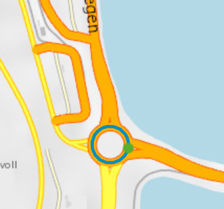
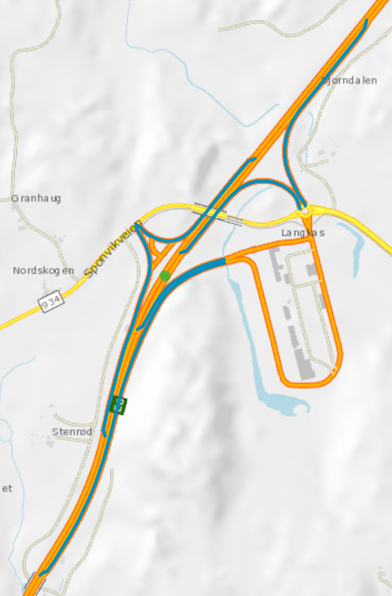
Kryssystem og kryssdeler
Ny vegreferansemodell
Kryssystem består av en rekke kryssdeler, og angir med det hvilke deler av et kryss som forvaltningsmessig hører sammen.
Kryssystem dekker rundkjøringer og rampekryss.
Kryssystemet er stedfestet på hovedløpet, evt en arm, til vegen.
Vegobjekt 37 – Vegkryss holder på vanlige kryssegenskaper.
8
3
2
4
6
5
2
Kryssystem
1
7
ID
Kryssdel
Kryssystem
Kryssdel
Nummer for den enkelte kryssdel
Del
Trafikantgruppe
1, 2..
Notes:
En ulempe med dagens vegreferanse er at man ikke lett kan vite hvor en rundkjøring eller et rampesystem befinner seg «langs» vegen. I den nye modellen er kryssystemet stedfestet på vegen det hører til.

Slide 20
Kryssystem og kryssdeler definert i datakatalogen
Ny vegreferansemodell
Objektid | Navn | Kortnavn | Beskrivelse | Egenskaper | Beskrivelse | Verdier | Kortnavn | Beskrivelse
917 | Kryssystem |  | Angir hvilke deler av et kryss som forvaltningsmessig sett hører sammen | ID | Unik ID for kryssystemet
918 | Kryssdel |  | De enkelte delene et kryssystem består av, f.eks. ramper eller deler av en rundkjøring. | Del | Nummer for den enkelte del av kryssystemet
 |  |  |  | Trafikantgruppe | Angir hvilken trafikantgruppe vegen som delstrekningen representerer skal benyttes av | Gående og syklende | G
 |  |  |  |  |  | Kjørende | K
Egenskapen ID for Kryssystem er et nummer uten noen form for logikk. Vil etter hvert vurdere om denne egenskapen er nødvendig.

Slide 21
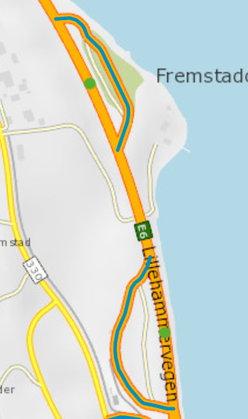
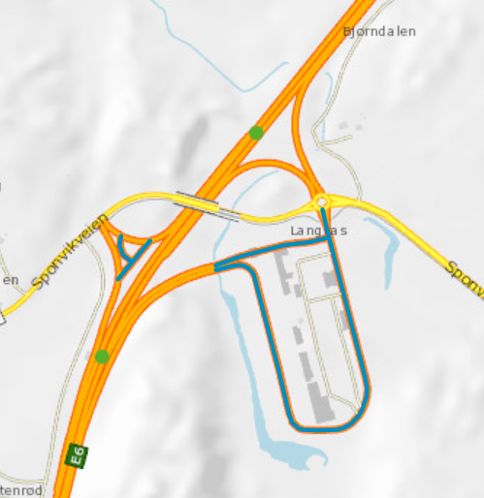
Sideanlegg og sideanleggsdel
Ny vegreferansemodell
Sideanlegg som trenger egne referanselenker forvaltningsmessig sett fordi disse ikke er en del av vegen for øvrig. Dette kan være rasteplasser, holdeplasser, beredskapsveger eller serviceveger.
Egne vegobjekter for rasteplass, beredskapsveg etc viser hva sideanlegget benytte som.
Sideanlegg er stedfestet på hovedløpet, evt en arm, til vegen.
Et sideanlegg består av en eller flere sideanleggsdeler, og disse kan gjelde forskjellige trafikantgrupper.
2
1
Sideanlegg
Sideanlegg
Sideanleggsdel
Nummer for den enkelte sideanleggsdel
ID
Sideanleggsdel
1, 2..
Del
Trafikantgruppe
Notes:
Beredskapsveg og serviceveg er nye objekttyper som kommer med modellendringen.

Slide 22
Sideanlegg og sideanleggsdeler definert i datakatalogen
Ny vegreferansemodell
Objektid | Navn | Kortnavn | Beskrivelse | Egenskaper | Beskrivelse | Verdier | Kortnavn | Beskrivelse
919 | Sideanlegg |  | Sideanlegg som trenger egne referanselenker forvaltningsmessig sett fordi disse ikke er en del av vegen for øvrig | ID | Unik ID for sideanlegget
920 | Sideanleggsdel |  | De enkelte delene et sideanlegg består av | Del | Nummer for den enkelte del av sideanlegget
 |  |  |  | Trafikantgruppe | Angir hvilken trafikantgruppe vegen som delstrekningen representerer skal benyttes av. | Gående og syklende | G
 |  |  |  |  |  | Kjørende | K
Egenskapen ID for sideanlegget er et nummer uten noen form for logikk. Vil etter hvert vurdere om denne egenskapen er nødvendig.

Slide 23
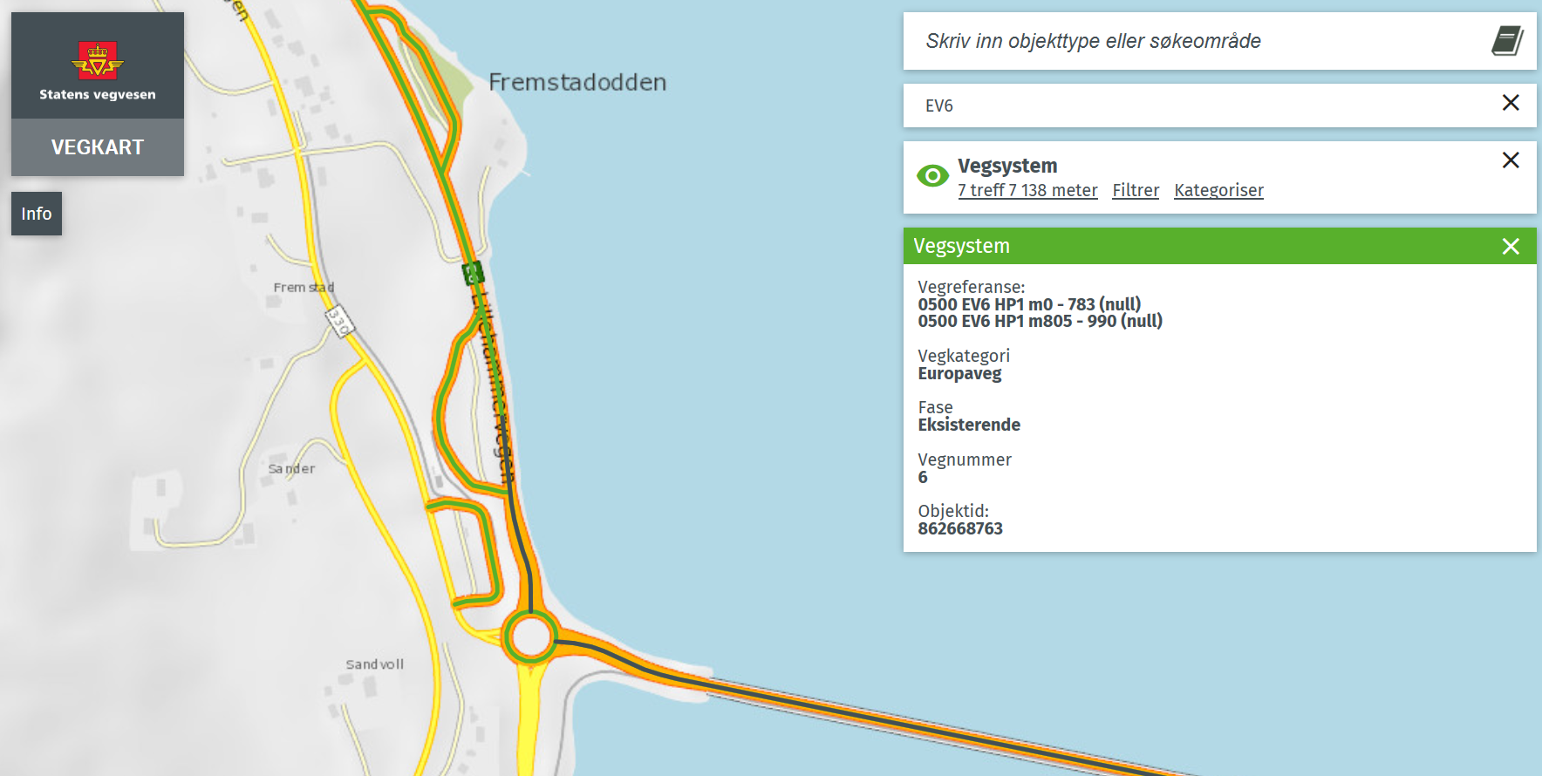
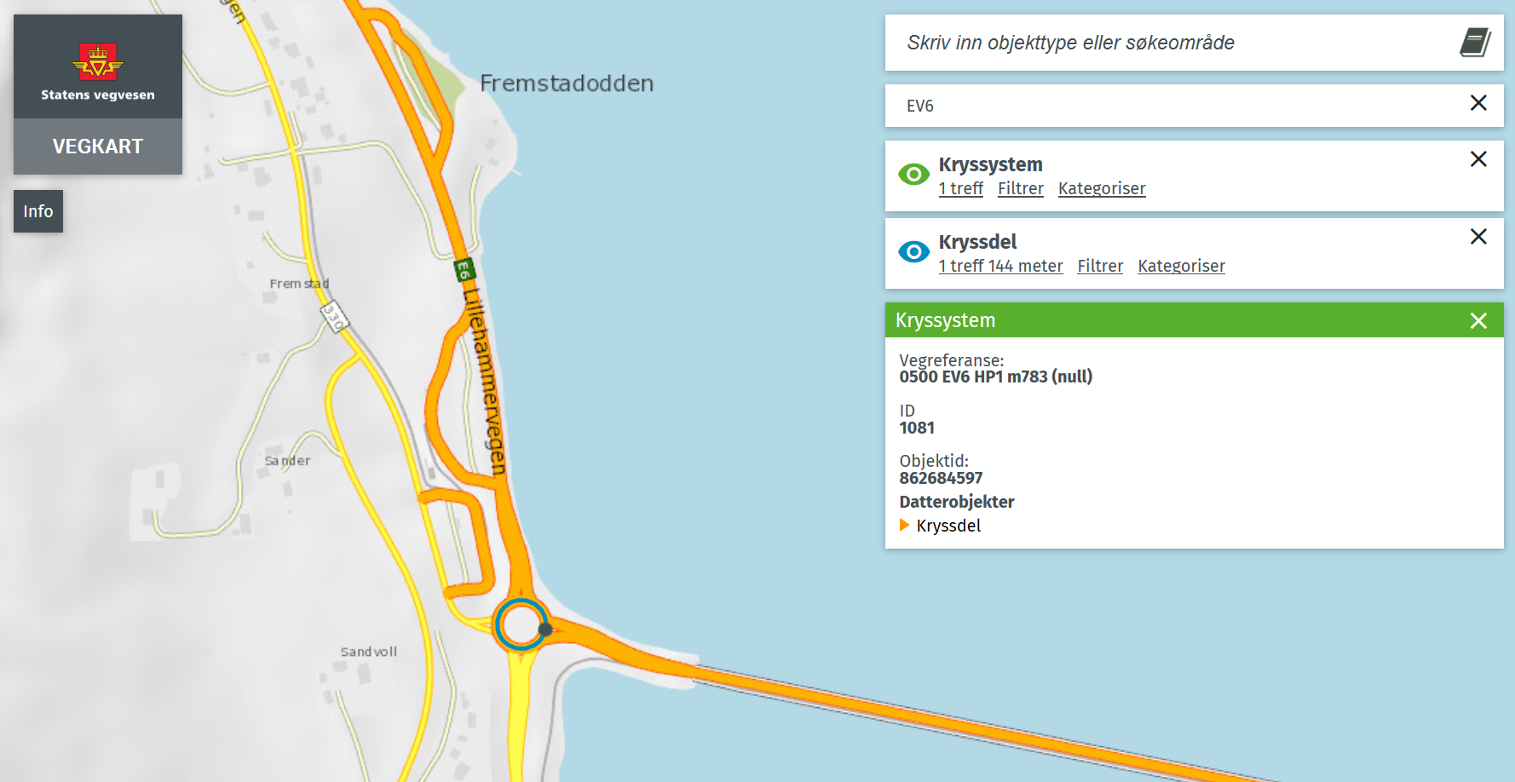
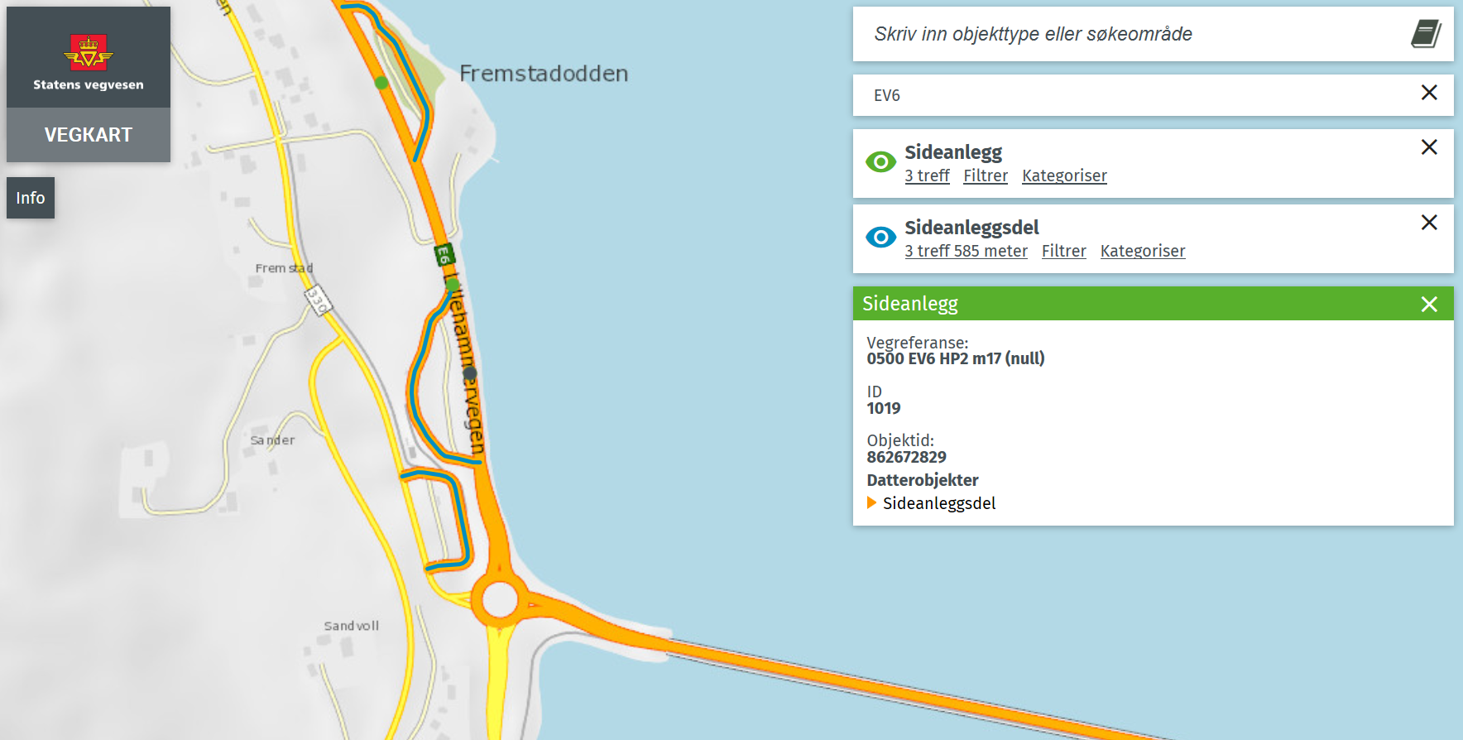
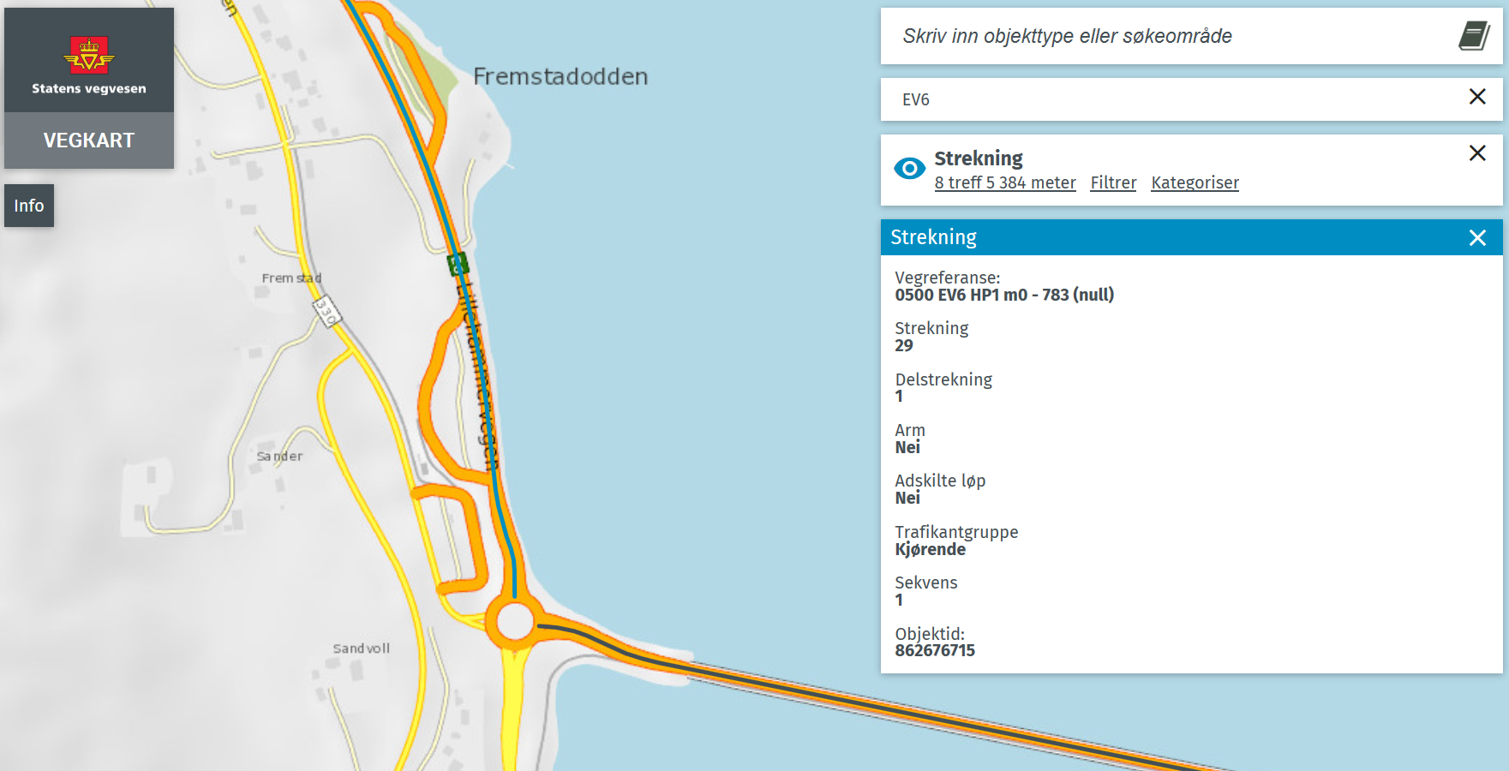
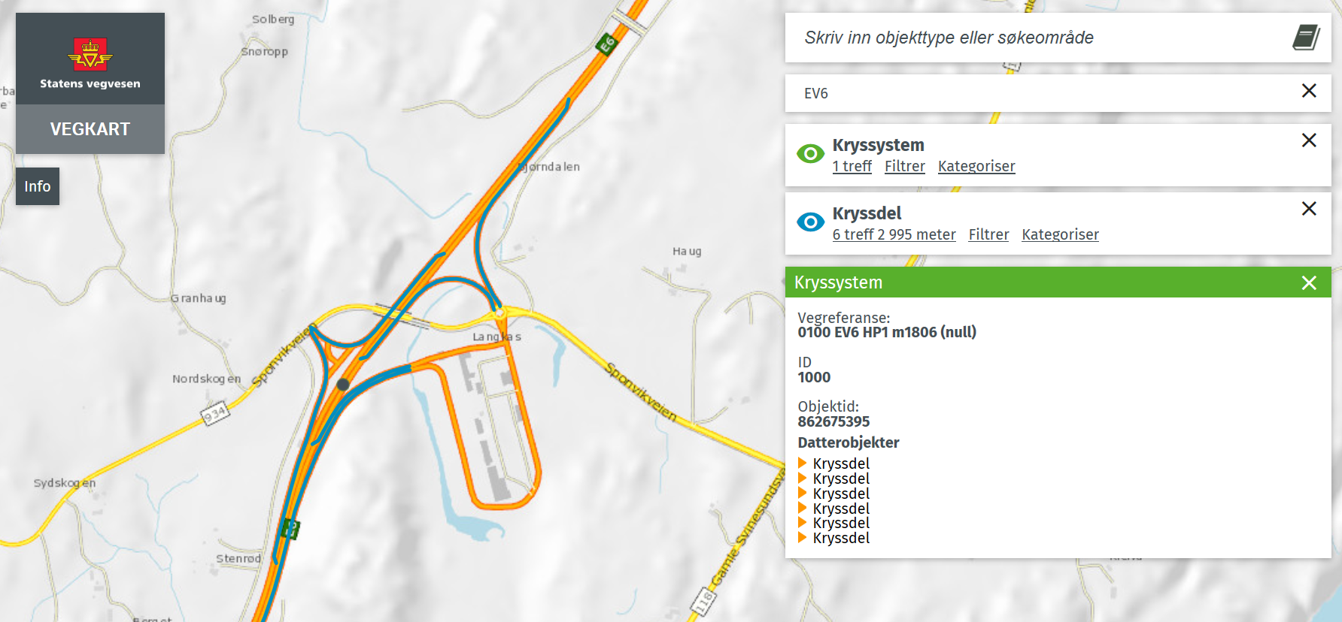
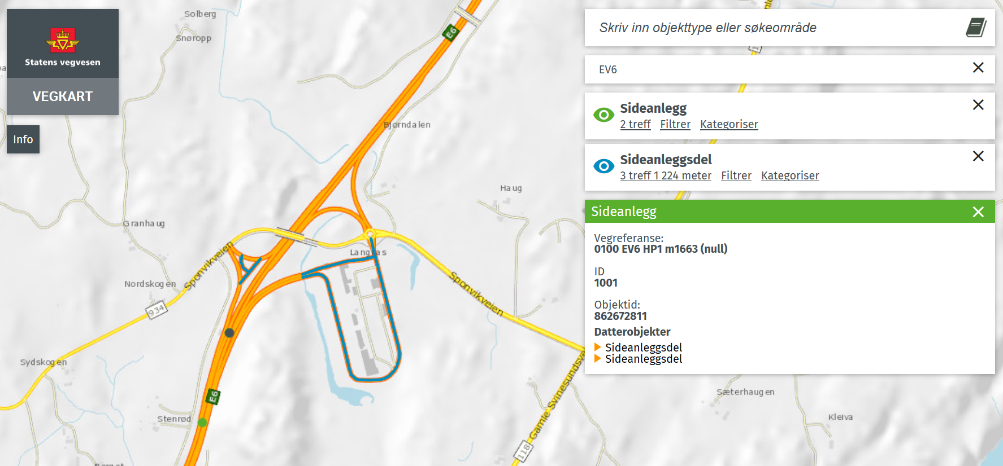
Eksempler i Vegkart
Ny vegreferansemodell
Vegsystem
Strekning
Kryssystem 1
Kryssystem 2
Sideanlegg 1
Sideanlegg 2

Slide 24
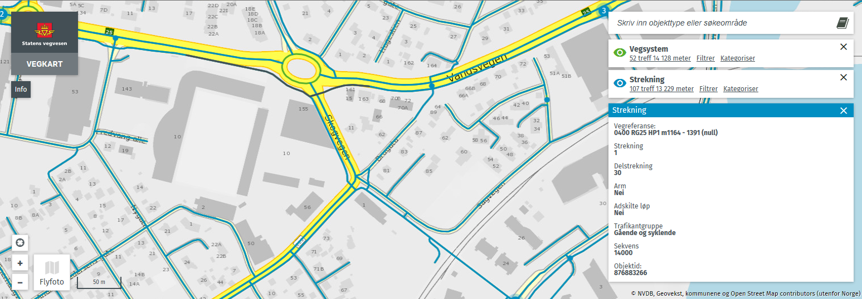
Tilrettelegging av vegreferanse som oppslagsnøkkel
Ny vegreferansemodell
Vil komme kortsøkform på tilsvarende måte som i dag
Kategori (Fase) Vegnummer (Trafikantgruppe) Strekning Delstrekning Meter:
Strekning, Delstrekning og Meter skal kunne angis som fra- og til-verdier, men dette vil begrense resten av søket.
Vil ofte benyttes dersom man skal søke opp en strekning i kartet, f.eks: R V 25 G S1 D30 M1164-1391:
Riksveg 25, for gående og syklende, strekning 1, delstrekning 30, meterfra 1164, metertil 1391

Slide 25
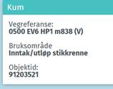
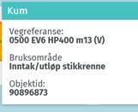
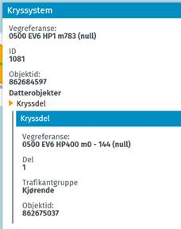
Eksempler - oppslagsnøkkel
Ny vegreferansemodell
Pek på objekt i Vegkart:
Pek på objekt i rundkjøring i Vegkart:
En rundkjøring har ikke strekning på seg, men dekkes av Kryssdeler som er knyttet til Kryssystem.
Kan bli presentert slik:
EV6 S29 D1 m838
Kan bli presentert slik:
EV6 S29 D1 m783 - Kryssdel 1 m13
Endres
Endres
Notes:
Ny måte å se fullstendig vegreferanse på er ikke implementert enda.

Slide 26
Avanserte søk
Ny vegreferansemodell
Avanserte bruker kan bygge opp kompliserte søk:
Kategori (Fase) Vegnummer (Trafikantgruppe) Strekning Delstrekning Meter (Arm N) (Envegmot N) (ferje N) (Konnektering N) (Kryssystem N) (Sideanlegg N)
I kortform gir dette;
K (F) nr (G/K) Snr Dnr M(fra-til) (Arm N) (Envegmot N) (ferje N) (Konnektering N) (Kryssystem N) (Sideanlegg N)
Egenskaper uten parantes må settes inn i rekkefølge, men brukeren kan stoppe spesifiseringen sin når han ønsker.
Egenskaper i parentes kan brukeren velge å ikke ta med.
Eksempel:
E6 S23 D12: Gir oss delstrekning 12 for strekning 23 av E6, alle vegtyper.
E6 G S23 D12: Trafikantgruppe gående og syklende på delstrekning 12 for strekning 23 av E6.
Avanserte søk vil ofte benyttes dersom man skal begrense hvilke data man ønsker å ta med i f.eks. en rapport.
Slike søk kan også tilrettelegges spesielt, f.eks. i Vegkart, slik at den vanlige bruker ikke skal måtte ta stilling til alle detaljene her.

Slide 27
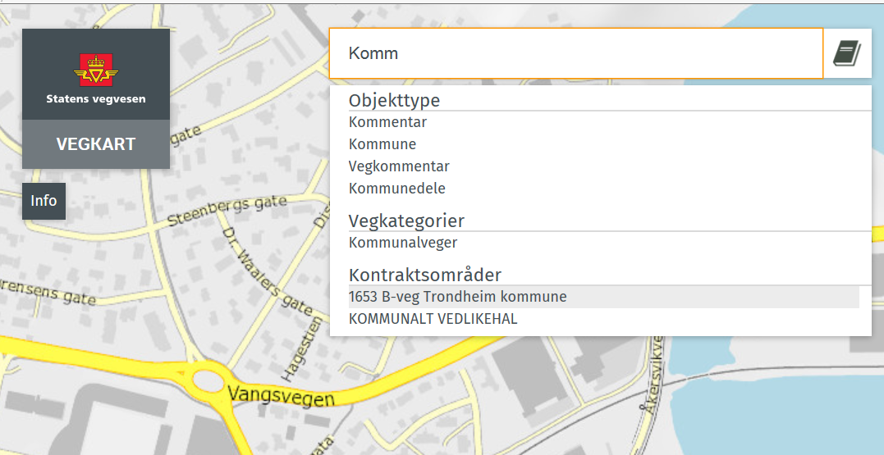
Tilrettelagte avanserte søk
Ny vegreferansemodell
Vi skal kunne søke etter og velge spesielt eller utelate Deler av vegnettet
Trafikantgruppe kjørende
Trafikantgruppe gående og syklende
Utelate arm
Utelate envegmot
Utelate ferje
Utelate konnekteringslenker
Utelate kryssystem
Utelate sideanlegg
(Utelate fiktiv veg)
Vi skal også kunne søke etter og velge
Type veg (som ligger på lenkene)
Noen av dagens vegstatuser blir dermed overflødige (S, G).
Vegnettsnivå
Vegtrase
Kjørebane
Kjørefelt
Ønsket gyldighetstidspunkt
Søk på deler av vegnettet kan tilrettelegges for valg i f.eks. Vegkart på tilsvarende måte som man gjør for objekttyper, vegkategorier, områder etc i dag.
Type veg
Kanalisert veg | Gang- og sykkelveg
Enkel bilveg | Sykkelveg
Rampe | Gangveg
Rundkjøring | Gågate
Bilferje | Fortau
Passasjerferje | Trapp
Listen over Type veg kan bli utvidet.
Notes:
Dette er ikke implementert enda.

Slide 28
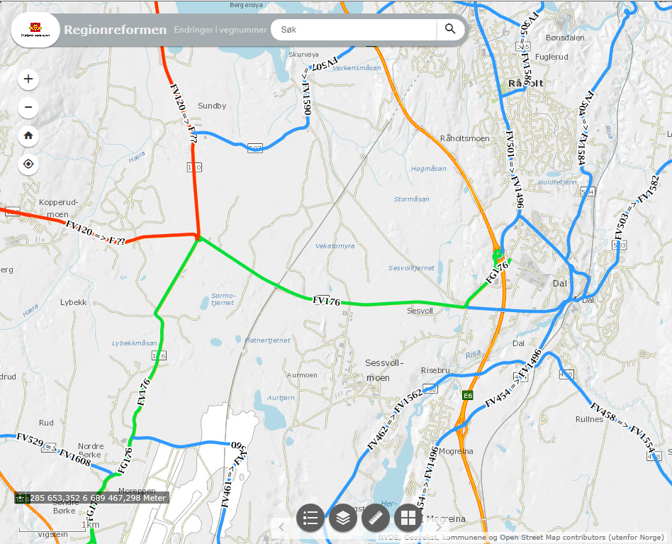
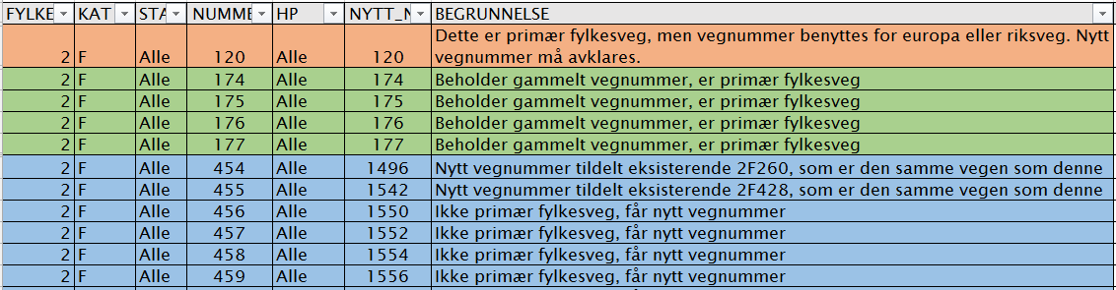
Endring av vegnummer
Nye vegnummer
Det er generert forslag til nye vegnummer for alle veger som i dag er sekundære eller øvrige fylkesveger, og forslaget vil bli vurdert lokalt.
Alle nye vegnummer må «godkjennes» fra sentralt hold i og med at de nå er unike på landsbasis.
Det er laget en kartløsning som viser forslaget til nye nummer.
Endring av vegnummer må være gjennomført innen 1. august 2019.
Notes:
Gjennomgang av vegnummer – hovedsakelig fylkesveger. Kan også bli endring av riksvegnummer.
Hovedveger skal ha vegnummer med 1-3 siffer. Resten av vegene skal ha fire siffer. Vegavdelingen må i samarbeid med fylkeskommunen sjekke at det er riktige veger som har 1-3 siffer, og hvilke som foreslås som firesifrede i forhold til om vegen en hovedveg eller ikke.
Noen endringer vil skje løpende, f.eks. veger som skal skiltes med vegnummerskilt. De fleste endringene vil nok bli kjørt med fylkesvise script.

Slide 29
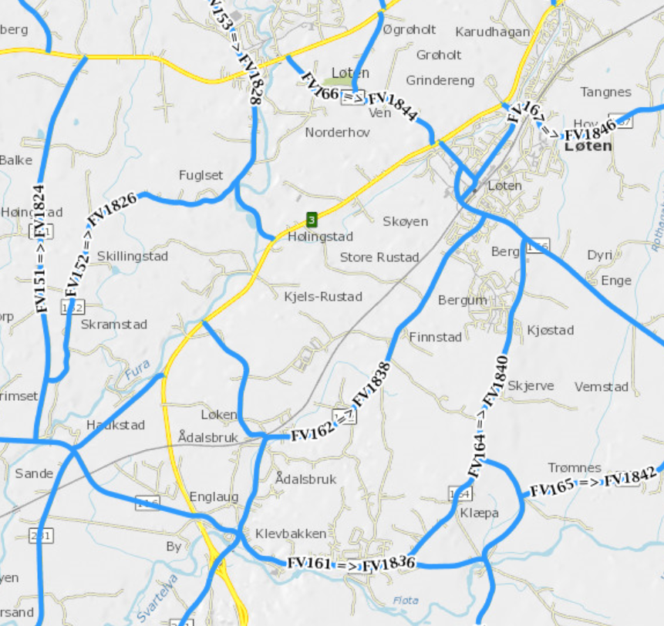
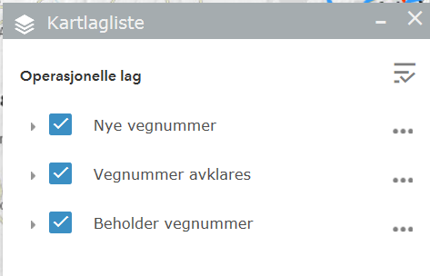
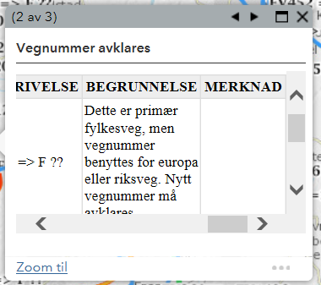
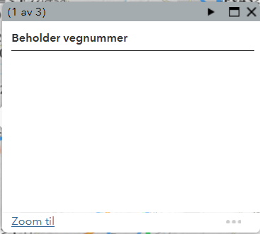
Kartløsningen
Nye vegnummer
Det er ikke lagt ned store ressurser med å lage en optimal kartløsning. Her er noen nyttige tips:
Zoom inn til aktuelt område for å se vegene av interesse:
Velg i kartlagslista om ett og ett kartlag skal vises, eller alle på en gang.
Klikk på vegen for å se detaljer. Er alle kartlagene aktive kommer det opp flere «sider» i infoboksen. Bruk pila til å bla til riktig side som har innhold.
Tabellen er bredere enn boksen, det er derfor nødvendig å scrolle sidelengs for så se alle detaljer.
Datagrunnlaget vil oppdateres med jevne mellomrom basert på en sentral tabell som holdes oppdatert med nye nummer.
Notes:
Kartlagslista og funksjonalitet kan forbedres undervegs.

Slide 30
Andre nye objekttyper
Ny vegreferansemodell
923 Beredskapsveg
Beskrivelse i datakatalogen:
Vegstrekning som ikke er åpen for allmenn trafikk. Åpnes for å lede trafikk til en annen veg når hovedvegen stenges.
Brukes på sideanlegg
Erstatter dagens vegstatus B
924 Serviceveg
Beskrivelse i datakatalogen:
Vegstrekning som ikke er åpen for allmenn trafikk, men som benyttes for å komme til tekniske anlegg el.l.
Brukes på sideanlegg
Erstatter dagens vegstatus M
922 Vegmyndighet kan bli endret
Beskrivelse i datakatalogen:
Vegstrekning hvor sak om endring av klassifisering vil bli vurdert. Kan være omklassifisering, opptak eller nedleggelse av veg, eller omnummerering.
Brukes på vanlige vegstrekninger
Erstatter dagens vegstatus T og U

Slide 31


